Slide 1

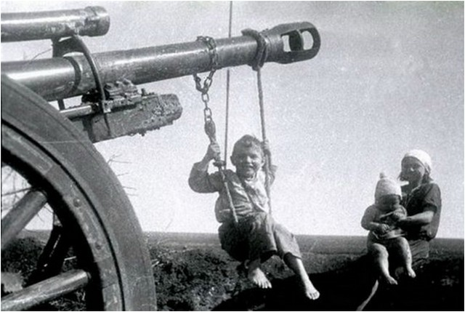
«Дети войны»
…Нам в сорок третьем выдали медали,
И только в сорок пятом — паспорта…
Ю. Воронов

Slide 2
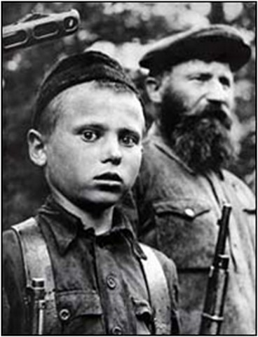
Сейчас мало осталось в живых ветеранов Великой Отечественной войны.
Но есть другое поколение, на которое война повлияла еще больше.
Это поколение, которому война омрачила детство.
Их так и называют - детьми войны.

Slide 3
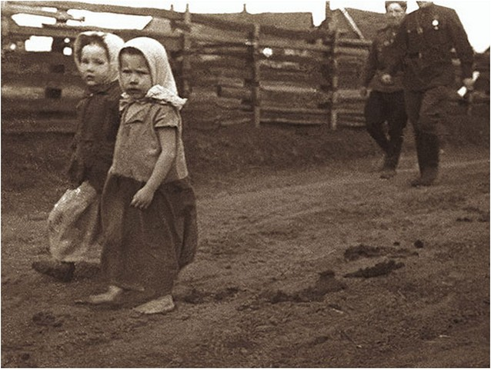
Когда началась Великая Отечественная
Война, в боевой строй встали не только взрослые мужчины и женщины.
На защиту России поднялись тысячи мальчиков и девочек, ваших ровесников.

Slide 4
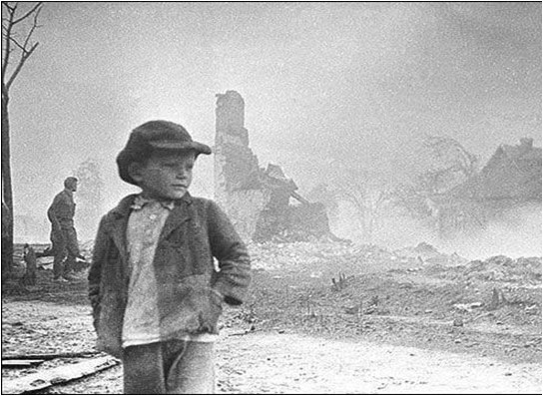
Вместо детских песенок дети войны слышали разрывы бомб, вместо чистого неба видели самолеты-бомбардировщики. Они росли без красивой одежды и удобной обуви.

Slide 5
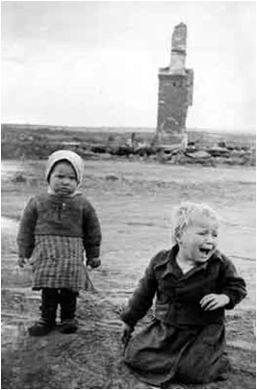
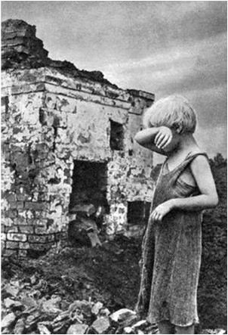
У половины этих детей война отняла родителей, бабушек и дедушек, братиков и сестричек. Такое горе не сравнить ни с чем, ни с каким другими лишениями.

Slide 6
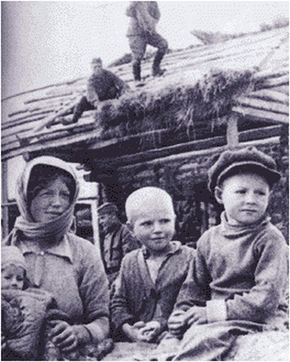
Детям войны рано пришлось становиться взрослыми.
За ними некому было присматривать, некому было выполнять их капризы.
Ведь их родители или воевали, или трудились с утра до вечера, чтобы страна могла победить в войне.
Или родителей уже не было...

Slide 7
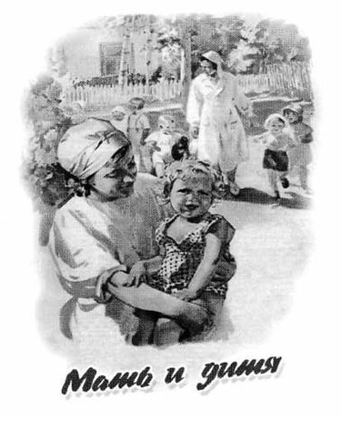
А ведь было мирное время, дети играли, росли и не было у них забот.

Slide 8
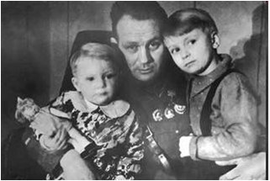
Папа был рядом

Slide 9
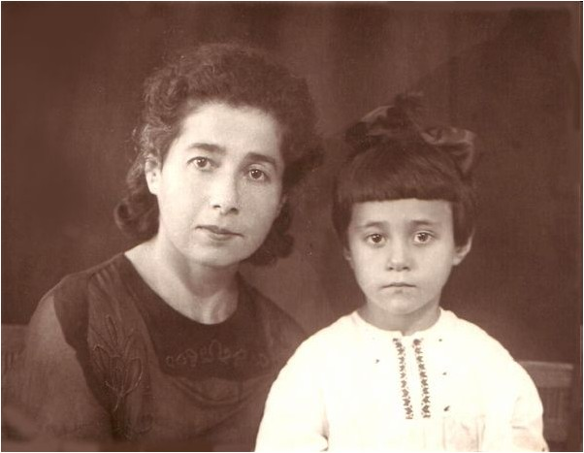
Мама была рядом

Slide 10
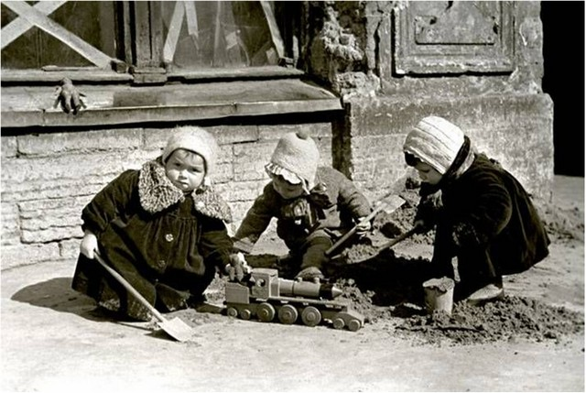
Дети играли на улицах

Slide 11
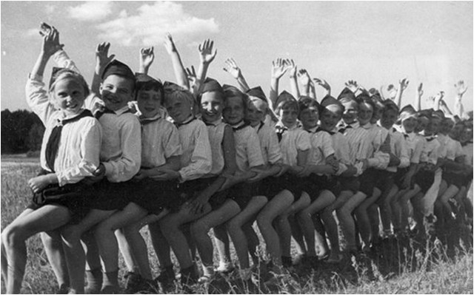
Было веселое детство

Slide 12
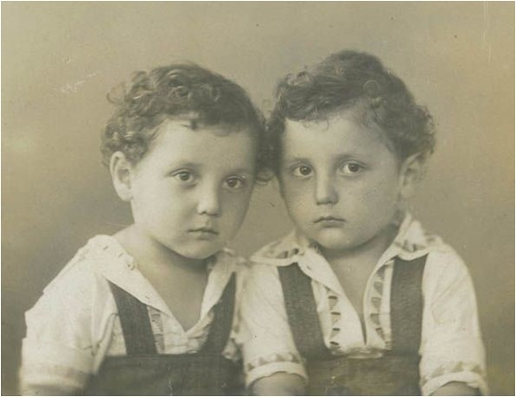
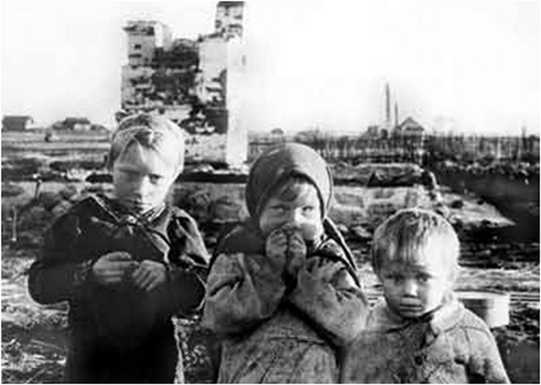
И они не знали, что их ждет…

Slide 13
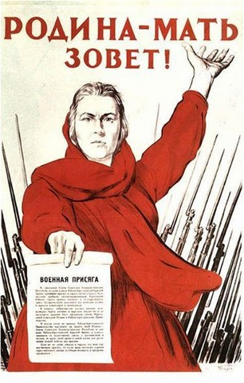

Война !
22 июня
1941 года

Slide 14
Война не давала детям времени на взросление – они сразу становились взрослыми!

Slide 15
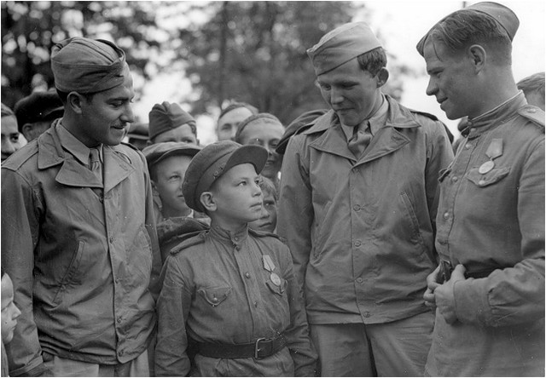
Дети воевали как взрослые на фронтах, в партизанских отрядах, в тылу.
Имели награды, носили военную одежду.

Slide 16
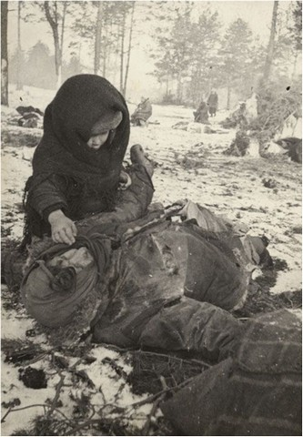
Страшный час для детей и матерей в концлагере наступал тогда,
когда фашисты, выстроив матерей с детьми посреди лагеря,
насильно отрывали малюток от несчастных матерей.

Slide 17
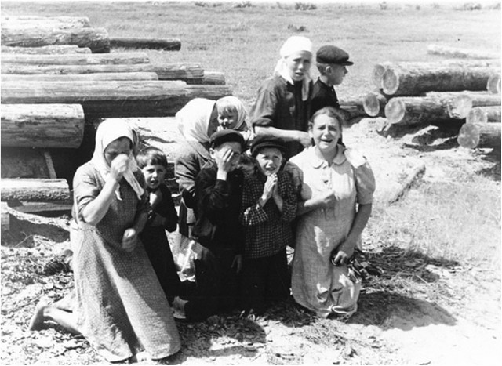
Дети, начиная с грудного возраста, содержались немцами отдельно и строго изолированно.
Дети в отдельном бараке находились в состоянии маленьких животных, лишенных даже примитивного ухода.

Slide 18
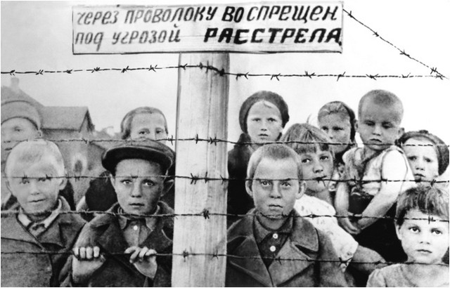
При кровавых расправах с заключенными в тюрьмах, где немцы расстреливали до нескольких сотен человек, исключений для детей не делали.

Slide 19
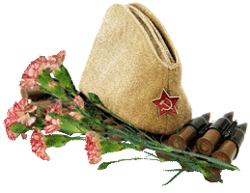
Сейчас дети войны уже стали бабушками и дедушками.
Часто у них не самый лучший характер, они ворчат.
Но надо уважать их и помнить, что их жизнь с самого начала складывалась очень трудно. Они справились с таким, что нам и не снилось.

Slide 20
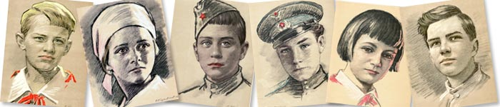
8 февраля
День юного героя-антифашиста
Памяти юных- мальчиков и девочек всех стран, тех, кто боролся и умирал за свободу, равенство и счастье людей, посвящается день 8 февраля.
Их много погибло в борьбе. Многие остались живы и встретили Победную весну 1945 года.
Имена у них разные, но их судьбы похожи – всё, что они делали, они делали ради освобождения своей страны от фашистских захватчиков.

